Slide 1
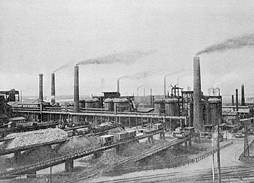
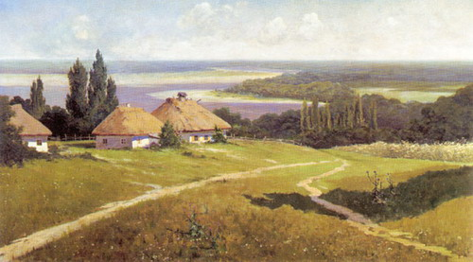
Экономическое развитие России в начале XX века
План:
Роль государства в экономике России.
Иностранный капитал и развитие российской промышленности.
Образование монополий в России.
Развитие кустарной (мелкой промышленности) в экономике России.
Сельское хозяйство в начале XX века.
Чупров Л.А МОУ СШ №3 с. Камень-Рыболов Ханкайского района Приморского края

Slide 2
Цели:
Подвести учащихся к пониманию особенностей российской экономики в начале XX века.
Продолжить формирование умений анализировать исторические документы, делать выводы, работать по карте, излагать «сквозные» вопросы темы урока.
Разобраться в особенностях экономического развития России в начале XX века?
Термины:
Модернизация
экономический уклад,
монополистические объединения,
конвертируемость,
монополистический капитализм

Slide 3
Характеристика экономического развития страны
По уровню социально
экономического развития она
являлась среднеразвитой
аграрно – индустриальной
страной.
Для экономики России начала
века было характерно:
высокие темпы развития промышленного производства (количественные показатели),
многоукладность
отставание от мировых держав по качественным показателям:
производству промышленной продукции на душу населения,
производительности труда,
технической оснащенности предприятий.
?
Вспомните: какие еще группы стран вы знаете?
Какие критерии положены в основу такого деления?
Вспомните: какие существуют еще показатели, кроме количественных?
Как понимать: многоукладность?

Slide 4
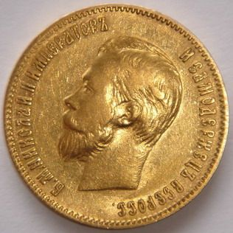
Банк
Сеть железных дорог увеличивалась в 1895-1899 гг. в среднем более чем на 3 тыс. км в год, в следующие пять лет - более чем на 2 тыс. км.
Толчком к росту производства стало усиленное железнодорожное строительство, которое возобновилось в 1893 г
Деньги
Металлодобывающая промышленность
Металлообрабатывающая промышленность
Машиностроение
Строительство ЖД станций
Лесная промышленность
Угольная
промышленность
И так во все отрасли экономики.
Начался период активного развития экономики

Slide 5
Хотя Россия оставалась сельскохозяйственной страной, ее промышленность в конце XIX - начале XX в. переживала бурный подъем.
Толчком к росту производства стало усиленное железнодорожное строительство, которое возобновилось в 1893 г. после нескольких лет относительного затишья.
Сеть железных дорог увеличивалась в 1895-1899 гг. в среднем более чем на 3 тыс. км в год, в следующие пять лет - более чем на 2 тыс. км.
Расширение сети железных дорог стимулировало рост продукции тяжелого машиностроения, увеличение производства металлургической, лесной и других отраслей.
Особенно быстрыми темпами развивались сферы народного хозяйства, связанные с новыми видами топлива - углем и нефтью, добыча которых в 1893-1900 гг. возросла в 3 раза.
Выпуск продукции тяжелой промышленности увеличился за это время в 2,3 раза.
Российская промышленность имела самые высокие в мире темпы прироста - до 8,1% в год.
Российская экономика в этот период переживала процесс МОДЕРНИЗАЦИИ.
Модернизация – создание крупной, технически развитой промышленности.
Модернизация промышленности в России носила ДОГОНЯЮЩИЙ характер.
В этом состояла её особенность.

Slide 6
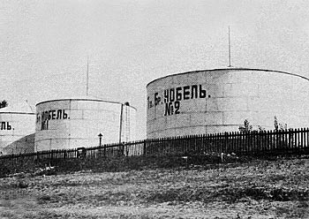
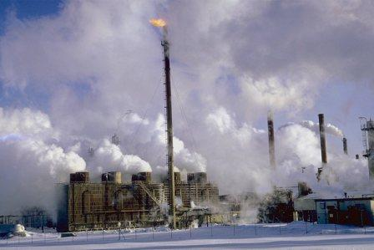
Особенности российской экономики.
Особенностями российской экономики в конце XIX – начале ХХ века являлись:
Быстрое развитие экономики началось лишь после отмены крепостного права в России
Высокая роль государства в экономике
Значительную роль в её развитии играл иностранный капитал
Многоукладность экономики
Высокая концентрация производства, рабочей силы и капитала, что приводило к высоким темпам монополизации в экономике
Неравномерность экономического развития как вглубь, так и вширь (как по регионам, так и по отраслям)
Политическое бесправие буржуазии

Slide 7
Высокая роль государства в экономике
Диаграмма строительства ЖД в России (в верстах)
сравниваются 1890-1900 гг (десятилетие) и один 1913 г
Со времен Петра I государство в нашей стране всегда стремилось играть решающую роль в экономике.
Основной причиной тому является необходимость иметь большую армию для захватов новых земель и защиты своей территории.
В конце ХIХ в. государству принадлежало:
свыше 2/3 железнодорожных дорог
около 30 крупнейших заводов в стране
В 1900 году доходы в казну от государственных предприятий составили 47%.
Участие государства в экономике приводило к снижению конкуренции, а следовательно тормозило развитие экономики в целом.
Частный бизнес практически не развивался в тех отраслях, в которых активно присутствовало государство.
О чем свидетельствует данная диаграмма?

Slide 8
Иностранный капитал.
Иностранный капитал поступал в страну:
путем непосредственных капиталовложений в виде государственных займов,
продажи ценных бумаг на финансовых рынках.
иностранцы основывали в России компании,
скупали акции русских промышленных предприятий,
подчиняли себе наиболее прибыльные отрасли промышленности.
Иностранные инвестиции в российскую экономику составляли почти 40% всех капиталовложений.
Иностранцы вкладывали инвестиции в:
электротехническую отрасль
химические производства,
металлургическую отрасль
металлообрабатывающую отрасль
торговлю.

Slide 9
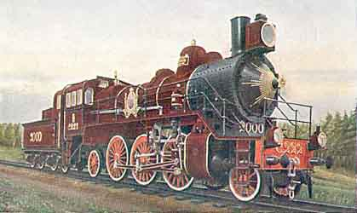
Перед первой мировой войной:
около одной трети капитала промышленных акционерных компаний
около половины капитала десяти крупных банков принадлежало иностранным владельцам,
За 20 лет (с 1890 по 1910) получили прибыль около 3-х миллиардов рублей.
По вложению капиталов в русскую промышленность на первом месте стояли :
Франция
Англия,
Бельгия
Германия.
Данный факт и положительно и отрицательно влиял на развитие экономики нашей страны.
В то же время благодаря этому капиталу в России создавались новые отрасли промышленности, создавались рабочие места.
Россия быстрее интегрировалась в мировую экономику.
Иностранный капитал тормозил развитие экономики страны тем, что большая часть прибыли вывозилась из страны, и на работала на дальнейшее развитие экономики России.

Slide 10
Многоукладность экономики
В экономике России одновременно присутствовали:
МНОГОУКЛАДНОСТЬ ЭКОНОМИКИ - одновременное сосуществование в экономике страны разных типов хозяйства, каждый из которых характеризуется присущей ему формой собственности на средства производства и соответствующими производственными отношениями (например, крупных капиталистических предприятий, кустарных промыслов и прочее).
Основной причиной многоукладности экономики России является её огромная мало заселенная территория.
Кустарная промышленность (производство ориентировалось на индивидуального заказчика)
Мелкотоварная промышленность (производство ориентировалось на ранок, но изделия производились в ремесленной мастерской с применением наемной рабочей силы)
Мануфактурное производство (вспомним: что такое мануфактура и каким по характеру производством оно является?)
Капиталистическое или фабрично-заводское производство
ГМК
ФЗ
Мануфактурное
Государственно-монополистическое производство
Ремесленное
Производилось 80% изделий в стране
Кустарное

Slide 11
Роль монополий в развитии экономики России
Простая форма
Картель
Коммерческая самостоятельность
Монополия
Исключительное право кого либо на что либо.
Крупное объединение, играющее решающую роль в хозяйственной жизни (региона, отрасли и проч)
Союз капиталистов, договаривающихся о ценах на товар, сырье, рабочую силу, условиях найма рабочей силы и проч.
Особенность возникновения монополий в России заключается в том, что они стали образовываться здесь не в результате технического прогресса и конкуренции, а по причине сдерживания царизмом свободных рыночных отношений.
Наиболее распространенная форма монополий в России – синдикаты.
Предприятие
Производственная самостоятельность
Сбытовая контора
Синдикат
Коммерческая самостоятельность
Подчинение
Предприятие
Сложная форма
Производственная самостоятельность

Slide 12
В 1899 г. начался мировой экономический кризис, который продолжался до 1903 г.
Затруднения в сбыте товаров, падение ценных бумаг и рыночных цен, угроза разорения — все это заставило предпринимателей договариваться между собой об ограничении размеров производства и о порядке сбыта товаров.
Возникают монополии низших типов:
картели — первоначальная форма монополистических объединений. Их участники заключают Соглашение о регулировании объемов производства, условиях сбыта продукции и найма рабочей силы. Участники картелей сохраняют ком­мерческую и производственную самостоятельность;
синдикаты — члены синдиката сохраняют производственную, но утрачивают коммерческую самостоятельность. Они договариваются между собой о том, что распределение заказов, закупка сырья и реализация произведенной продукции осуществляются через единую сбытовую контору.
В начале XX в. в России было 30 монополий, в основном синдикатов.
Процесс возникновения высших форм —трес- тов, концернов — только начинался, он был прерван во время Первой мировой войны и прекратился после Октябрьской революции 1917 г.
?
Самостоятельно составьте определения двум названным формам еще более сложных монополий.

Slide 13
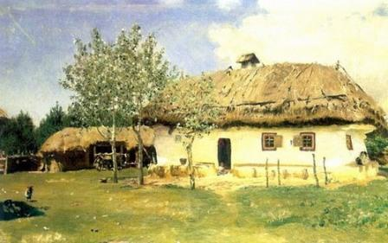
Сельское хозяйство
После отмены крепостного права сельское хозяйство развивалось по «прусскому пути»:
освобождение крестьян без земли,
господство помещичьего землевладения,
сохранялись община, круговая порука, переделы земли.
За аренду земли крестьяне платили испольщину, издольщину, что составляло до половины и более урожая,
отрабатывали на земле помещика (полукрепостнический труд).
Шел процесс расслоения крестьян, значительная часть бедняков уходила в город.
Но несмотря на это, деревня была перенаселена, в ней насчитывалось 23 млн. лишних рабочих рук.
С другой стороны, созревала прослойка богатых крестьян, которые имели по 40— 50 десятин земли (а в основном — 7—8 десятин).
В среднем по стране их было 20%, и они давали 50% товарного хлеба.

Slide 14
ИТОГИ
В деревне господствовали полуфеодальные отношения, основная масса крестьян страдала от малоземелья, налогов, выкупных платежей.
Все это приводило к крестьянским выступлениям.
Помещичьи земли использовались крайне неэффективно — их обрабатывалось лишь 10%.
Феодальные пережитки в деревне тормозили процесс индустриализации страны.
Подводя итоги, можно сказать, что в начале ХХв. Россия была среднеразвитой капиталистической страной, индустриализация и монополизация совпали по времени;
Россия превосходила развитые капиталистические страны по темпам развития и степени концентрации промышленного производства.
На смену капитализму, свободной конкуренции приходит монополистический капитализм.
Развивающееся промышленное производство сочеталось с отсталым землевладением, засильем крепостнических пережитков в сельском хозяйстве.

Slide 15
?
Какую роль играло государство в экономике России начала XX в.?
Чем объяснялся интерес России к привлечению иностранных капиталов?
Какие отрасли экономики страны были монополизированы государством? Почему именно эти?
Аграрный вопрос — первоочередной в проведении экономической модернизации России. Так ли это? Докажите.

Slide 16
Домашнее задание
Прочитать § 2 учебника 1,2,3.
Подготовить устный развернутый ответ на вопрос:
Каковы особенности экономического развития России в начале XX века?
Подготовить тесты по изученному материалу
Выполнить задания из рабочей тетради: вып. 1 § 2, рабочий лист 5, стр.10.
Подготовка сообщения по теме: «Николай II: исторический портрет» (один ученик).

